Slide 1

Kiểm thử tự động với Katalon Studio
Đồ án tiểu luận khoa công nghệ thông tin
Giáo viên hướng dẫn: NCS.ThS. Trần Sơn Hải
Sinh viên:Nguyễn Đông Thức K39.104.199

Slide 2
Tổng quan về kiểm thử phần mềm
Kiểm thử tự động
Giới thiệu Katalon Studio
Demo

Slide 3

Tổng quan về kiểm thử phần mềm

Slide 4
Kiểm thử phần mềm là gì?
Kiểm thử phần mềm là quá trình chạy chương trình bởi lập trình viên, kiểm thử viên hay khách hàng.
Mục đích của việc kiểm thử:
Tìm ra lỗi trước khi phát hành phần mềm.
Đảm bảo phần mềm thỏa các tiêu chí từ khách hàng.
Đảm bảo sự ổn định của phần mềm.
Nâng chất lượng của phần mềm.

Slide 5
Các cấp kiểm thử phần mềm
Kiểm thử phần mềm chia thành 4 cấp theo suốt quá trình thiết kế phần mềm.
Unit testing: kiểm thử từng method, function của phần mềm.
Integration testing: kiểm thử sau khi tích hợp method, function của phần mềm.
System testing: kiểm thử cả hệ thống sau khi đã tích hợp tất cả các function của phần mềm.
Acceptance testing: kiểm thử bởi người dùng cuối để đảm bảo phần mềm thỏa yêu cầu của khách hàng.

Slide 6
Các loại kiểm thử phần mềm
Các loại kiểm thử phần mềm thường được chia theo mục đích hay cách thực hiện kiểm thử.
Một số loại kiểm thử phổ thông:
Kiểm thử chức năng (functional testing).
Kiểm thử phi chức năng (non-functional testing).
Kiểm thử hồi quy (regression testing).
Kiểm thử hộp đen (black-box testing).
Kiểm thử hộp trắng (white-box testing)…

Slide 7

Kiểm thử tự Động

Slide 8
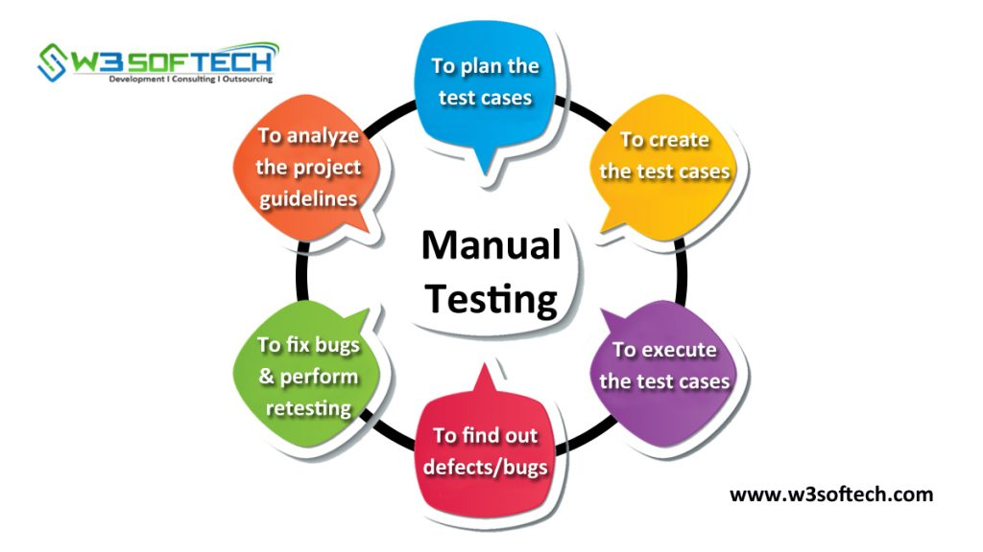
Kiểm thử thủ công
Kiểm thử thủ công là kiểm thử viên làm mọi công việc hoàn toàn bằng tay.
Kiểm thử thủ công là cần thiết trong quá trình phát triển phần mềm.

Slide 9
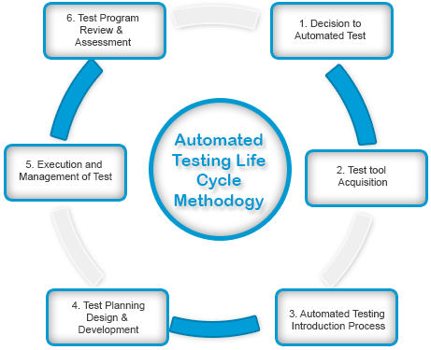
Kiểm thử tự động
Kiểm thử tự động là thực hiện kiểm thử phần mềm bằng một chương trình đặc biệt (Automation Testing Tool).
Kiểm thử tự động nâng cao năng suất kiểm thử, giảm thiểu lỗi cũng như sự nhàm chán trong việc kiểm thử.

Slide 10
Kiểm thử tự động
Một số phần mềm kiểm thử tự động nổi tiếng hiện nay:
Quick Test Profressional - (HP).
Selenium.
Test Architect - (LogiGear).
Ranorex.
Visual Studio CodedUI Testing.
TestComplete (SmartBear).
SOAPUI - Web Services Testing (SmartBear)…

Slide 11
Ưu và khuyết của kiểm thử tự động
Ưu điểm
Khuyết điểm
Giảm thiểu các sai xót do con người gây ra.
Giảm thời gian khi chạy test case.
Giảm chi phí đầu tư dài hạn.
Cần phần mềm phải ổn định.
Chi phí ban đầu lớn.

Slide 12
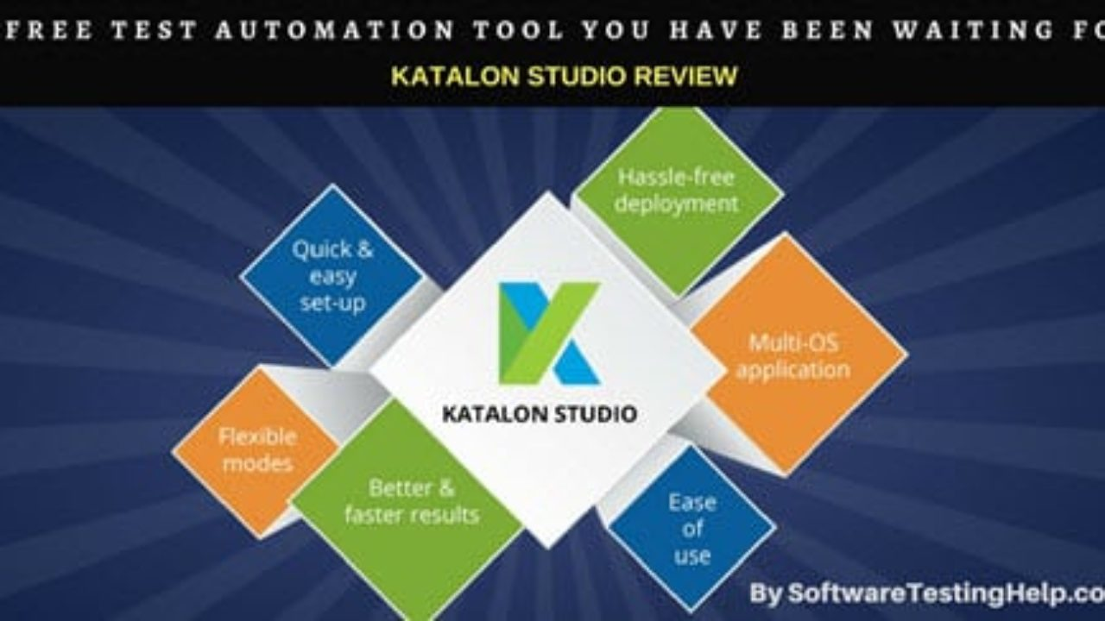
Katalon Studio

Slide 13
Giới thiệu Katalon Studio
Katalon Studio là phần mềm kiểm thử tự động miễn phí được thiết kế bởi đội ngũ lập trình Katalon LLC.
Phần mềm được phát triển dựa trên nền tảng của Selenium và Appium với giao diện riêng phù hợp cho việc kiểm thử Web, Mobile và API.
Ngôn ngữ lập trình chính của Katalon Studio là Apache Groovy, Java và Javascript.

Slide 14
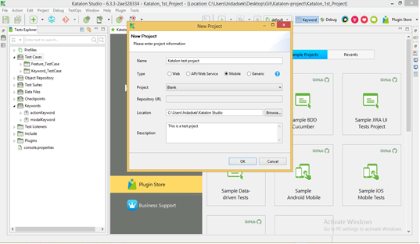
Tổng quan về Katalon Studio
Tạo project:
Chọn File → New → Project.
Nhập tên project, chọn type project, điền thông tin Description và nhấn OK.

Slide 15
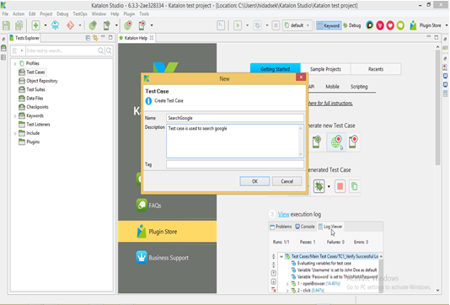
Tổng quan về Katalon Studio
Tạo test case:
Chọn File → New → Test Case.
Nhập name và description của test case sau đó nhấn OK.

Slide 16
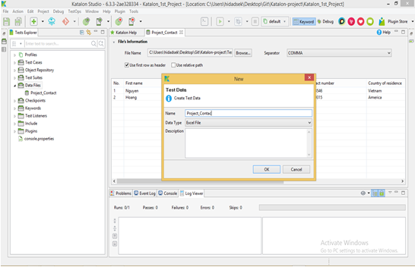
Tổng quan về Katalon Studio
Tạo test data:
Chọn File → New → Test Data.
Nhập name và Data Type sau đó nhấn OK.

Slide 17
Demo

Slide 18
Cám ơn thầy cô và các bạn đã theo dõi bài thuyết trình của em

